Slide 1
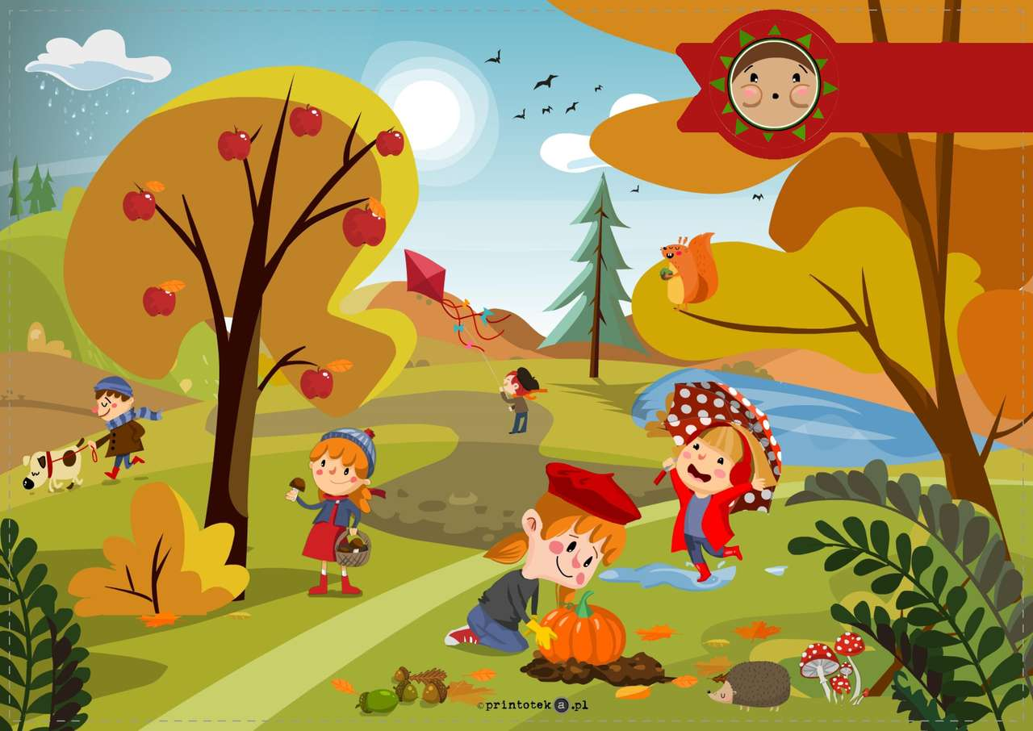
Навчання грамоти
Читання
Добукварний період
Урок 7
Службові слова в реченні. Тема для спілкування: Природа навколо нас

Slide 2
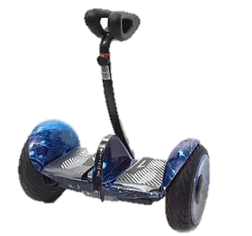
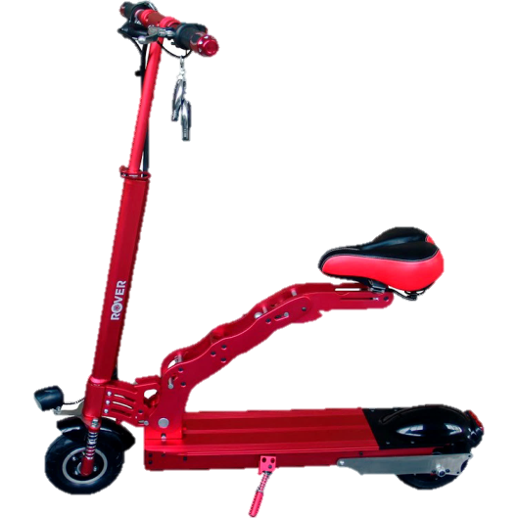
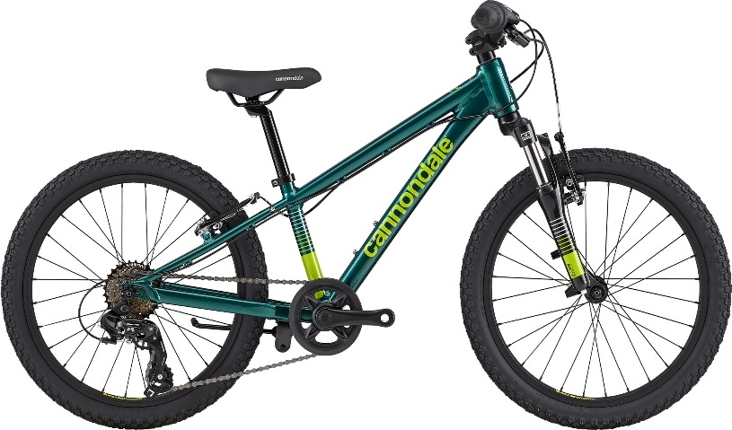
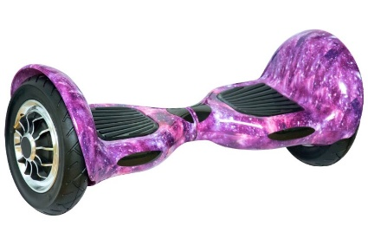
Психологічне налаштування на урок.
Вправа «Очікування від подорожі».
ГІРОБОРД, то очікуєш на уроці – цікаві знання;
ЕЛЕКТРОСАМОКАТ –очікуєш гарний результат на уроці;
ГІРОСКУТЕР (СИГВЕЙ) – тебе очікують на уроці позитивні емоції;
ВЕЛОСИПЕД – тебе очікують нові знання.
Сьогодні на уроці я пропоную здійснити подорож безмежним океаном Країни Знань на сучасному транспорті.
Обери собі транспорт, на якому ти хочеш подорожувати.
Гарний результат
Позитивні емоції
Почуття успіху
Цікаві знання

Slide 3
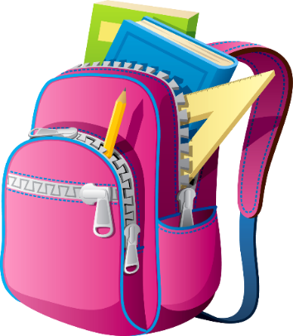
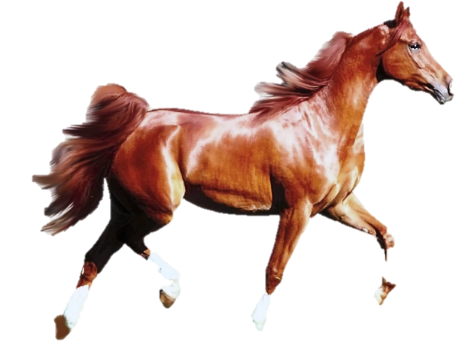
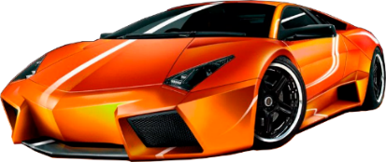
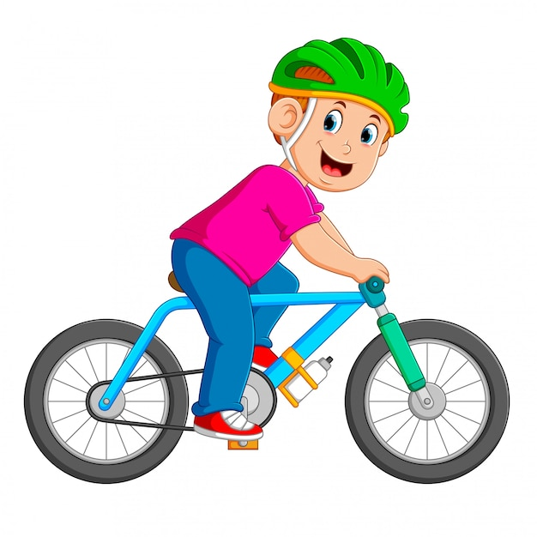
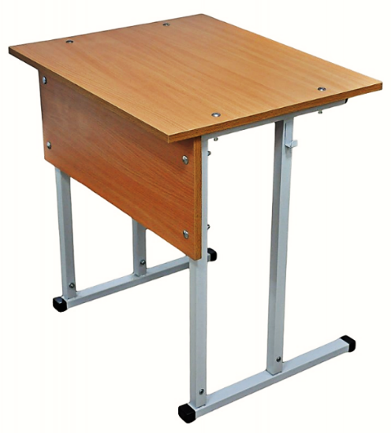
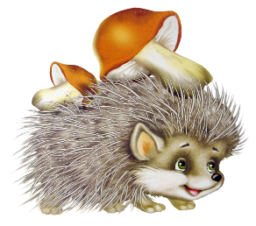
Назви кожний предмет. Постав питання
хто? або що? який? яка? яке? що робить?

Slide 4
Повідомлення теми уроку
Сьогодні на уроці ми познайомимося зі службовими словами, будемо вчитися складати з ними словосполучення та речення.

Slide 5
Словникова робота
природа
галявина
на, під, у, до
перед, і, за
службові слова

Slide 6
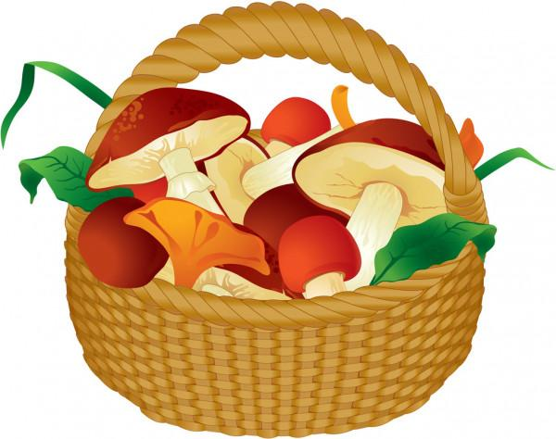
Поміркуй
Дай відповідь на запитання. Назви окремо кожне слово – назву предмета. Поясни що воно означає.
.
Де лежать гриби?
Гриби у кошику.
Предмет
Предмет
Службове слово для зв'язку слів у реченні
Підручник.
Сторінка
14
Чи означає щось маленьке слово?

Slide 7
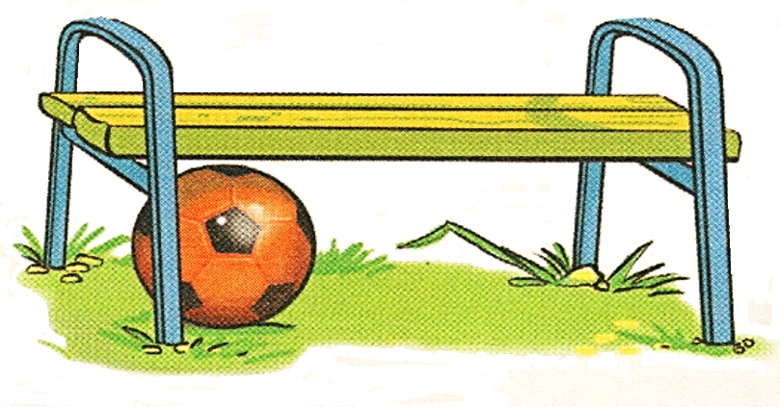
Поміркуй
Дай відповідь на запитання. Назви окремо кожне слово – назву предмета. Поясни що воно означає.
Де м'яч?
.
М'яч під лавкою.
Предмет
Предмет
Службове слово для зв'язку слів у реченні
Підручник.
Сторінка
14
Чи означає щось маленьке слово?

Slide 8
Поміркуй
Дай відповідь на запитання. Назви окремо кожне слово – назву предмета. Поясни що воно означає.
Де білка?
.
Білка на гілках.
Предмет
Предмети
Службове слово для зв'язку слів у реченні
Підручник.
Сторінка
14
Чи означає щось маленьке слово?

Slide 9
Службові слова в реченнях
Що станеться з реченнями, якщо вилучити з них маленькі слова: у, під, на?
Маленькі слова в реченні, які нічого не означають називаються службовими, вони служать для зв’язку слів у реченні.
Гриби у кошику.
М'яч під лавкою.
Білка на гілках.

Slide 10
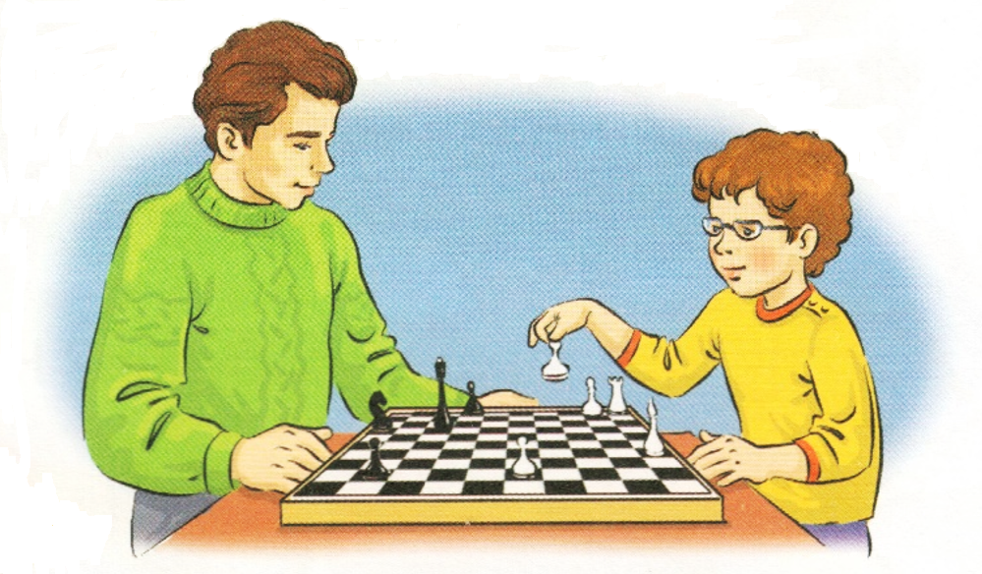
Склади речення до малюнків за схемами до них
Назви службові слова
Хлопчик з'їжджає з гірки.
Тато і син грають у шахи.
.
.
з
і
у
Підручник.
Сторінка
14

Slide 11
Склади речення до малюнків за схемами до них
Скільки цяточок у сонечка?
Скільки каченят у качки?
У качки п’ятеро каченят.
У сонечка чотири цяточки.
у
.
.
у
Підручник.
Сторінка
14
Назви службові слова

Slide 12
Поясни, хто з дітей порушує правила дорожнього руху
Склади кілька речень до малюнків та знайди службові слова.
Хлопчик катається на самокаті.
Хлопчик їде по дорозі.
Дівчинка катається на роликах.
У дівчинки на голові шолом.
на
на
У
по
на
Підручник.
Сторінка
14

Slide 13
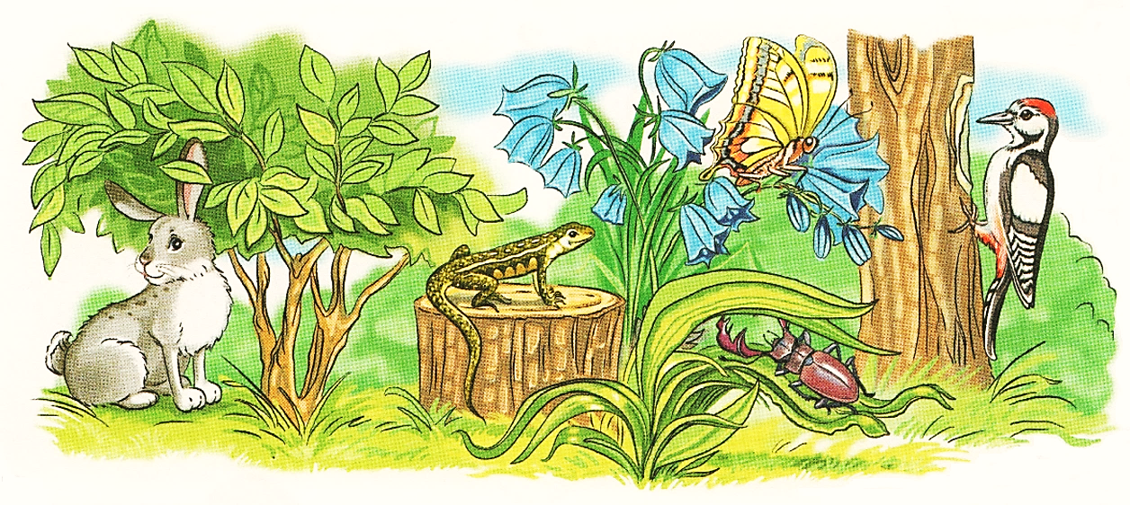
Уявна подорож до лісу. Яких тварин помітили?
Що роблять тварини на галявині?
Галявина – відкрита, незаросла деревами ділянка в лісі.
.
Підручник.
Сторінка
15

Slide 14
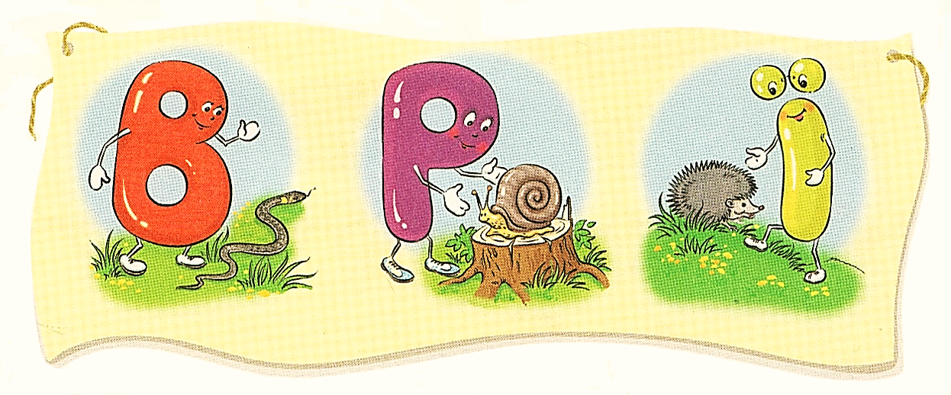
Чи впізнаєш ти ці букви? Назви їх. Що вони роблять?
Буква Ве побачила на землі вужа.
Буква еР побачила равлика на пеньку.
Буква Ї зустрілася з їжачком.
Підручник.
Сторінка
15

Slide 15
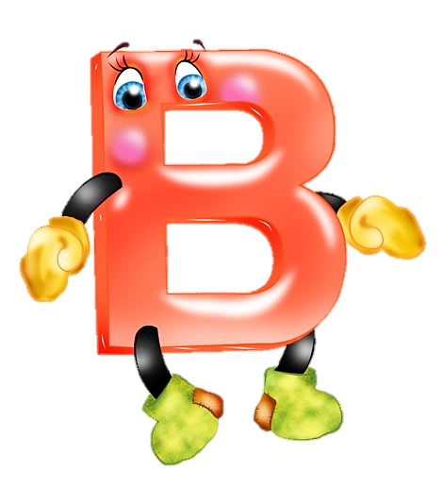
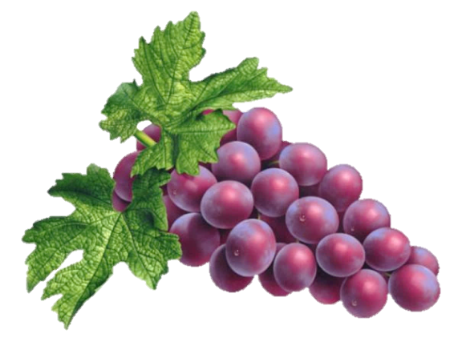
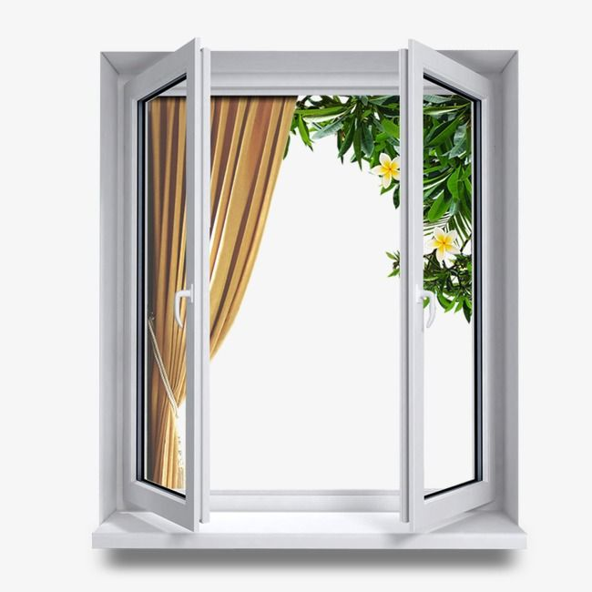
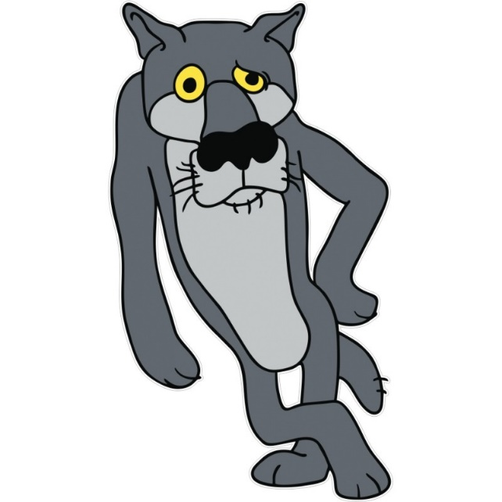
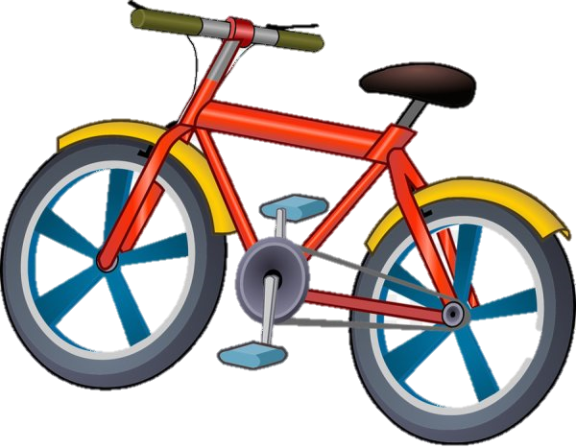
Постав питання хто? або що? який? яка? яке?
Добери інші слова на цю букву.

Slide 16
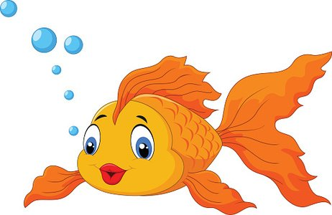
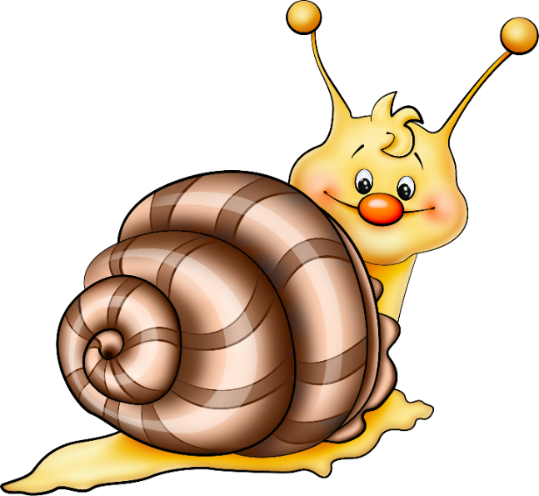
Постав питання хто? або що? який? яка? яке?
Добери інші слова на цю букву.

Slide 17
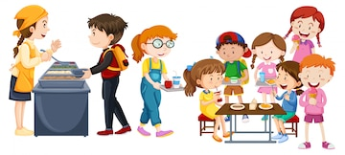
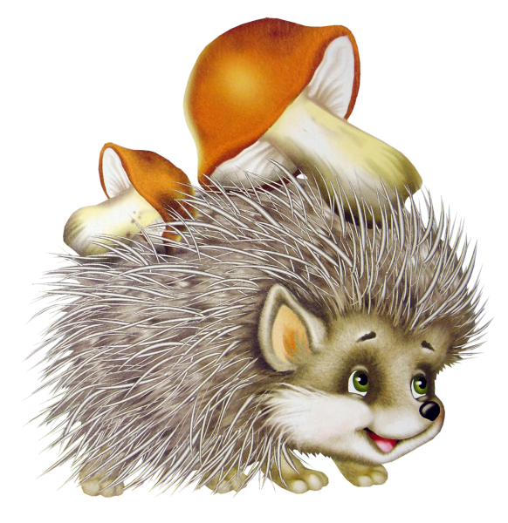
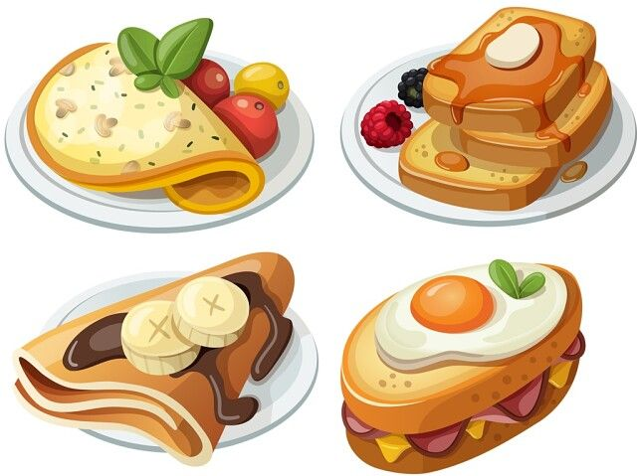
Постав питання хто? або що? який? яка? яке?
Добери інші слова на цю букву.

Slide 18
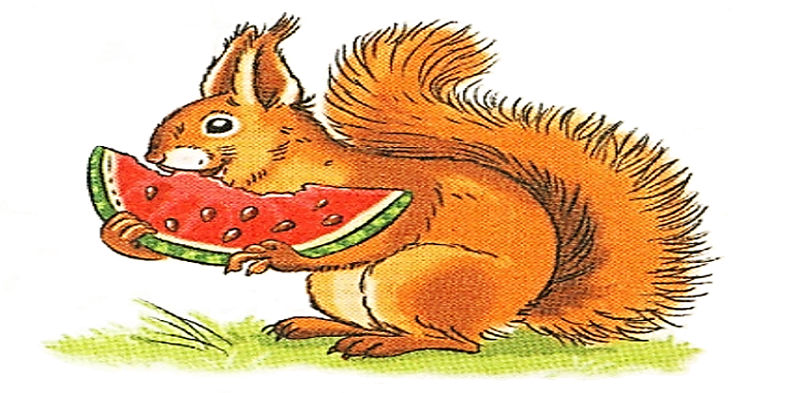
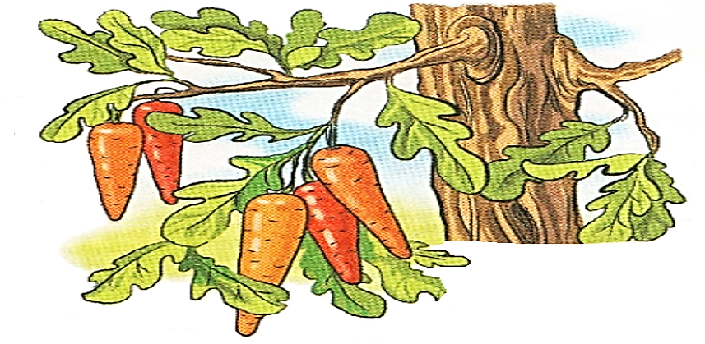
Поясни, що на малюнках незвичне
Підручник.
Сторінка
15

Slide 19
Словникова робота
Вправа «Мікрофон»
природа
галявина
на, під, у, до
перед, і, за
службові слова
Що нового сьогодні ми дізнались на уроці?
Чого ви навчились на уроці?

Slide 20
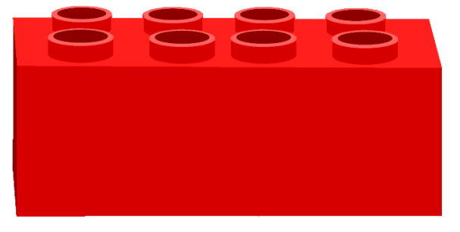
Рефлексія. Вправа «Пори року»
Весна
Літо
Осінь
Зима
НІ
Мені під силу всі завдання!
Все було легко та просто!
Було складно!
Мені потрібна допомога!
НІ

